Slide 1
Arduino + LoRa
DownLink
2018/03/26
Chris Liu
chris_liu@gemteks.com

Slide 2
課程安排
LoRa模組與Arduino整合
大家動手做

Slide 3
LoRa模組整合至Arduino

Slide 4
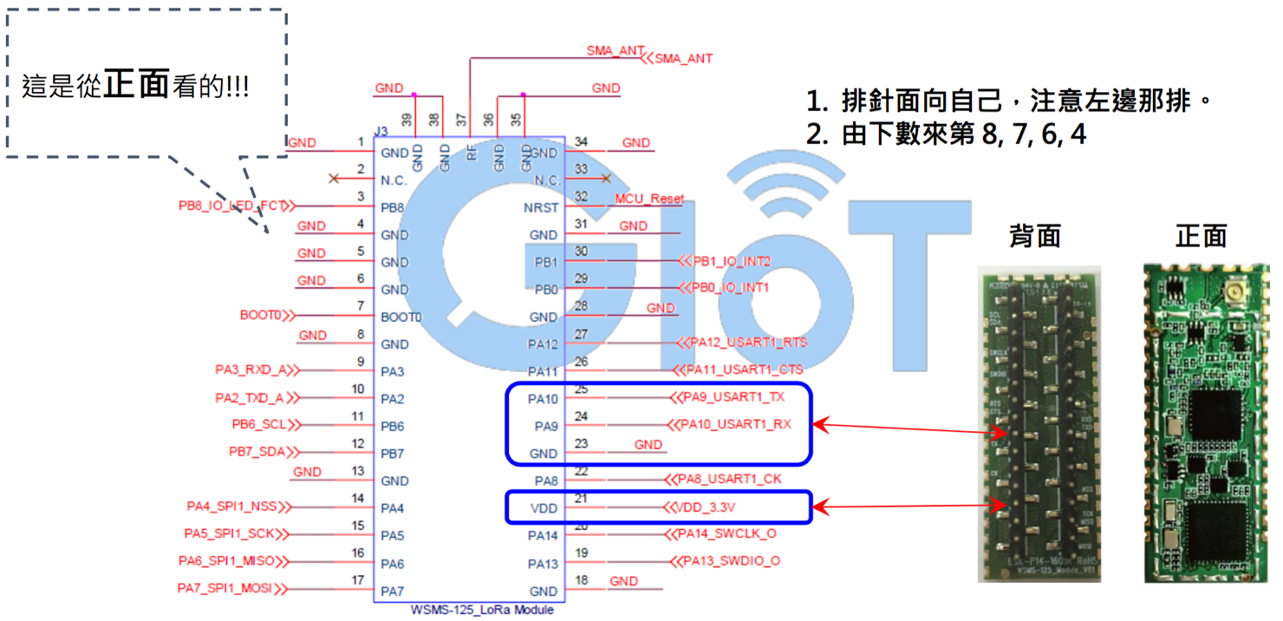
模組連接Arduino

Slide 5
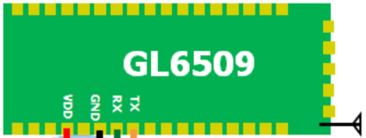
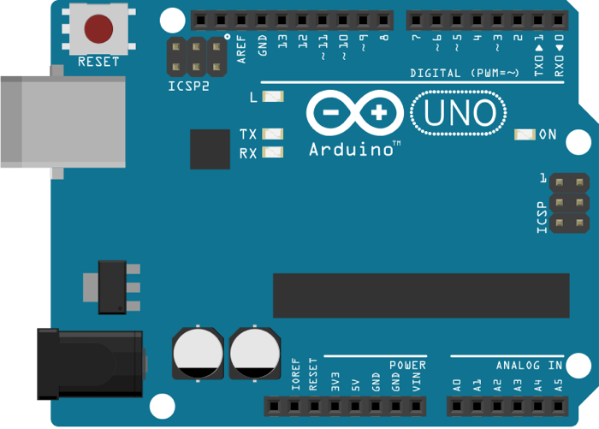
模組連接Arduino
GL6509 VDD -> Arduino 3V3
GL6509 GND -> Arduino GND
GL6509 RX -> Arduino TX (11)
GL6509 TX -> RX (10)
- Serial Port 9600, 8, N, 1

Slide 6
發報資料
使用AT+DTX指令
範例:
AT+DTX=6,012345
代表傳送三個bytes資料-> 0x01, 0x23, 0x45
以目前模組的設定最多可傳11bytes的資料

Slide 7
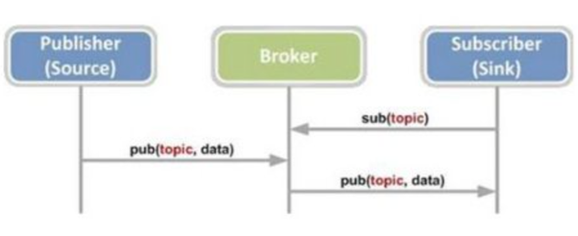
GIoT MQTT帳號
MQTT協定
全名為Message Queuing Telemetry Transport
是一種制定於機械對機械(M2M)及物連網(IoT)的訊息傳輸協定
此協定主要是透過發佈(Publish)及訂閱(Subscribe)

Slide 8
GIoT MQTT帳號
設定帳號:
https://cust00-01.giotgateway.com/giot-mqtt
(MQTT帳號請向助教查詢)

Slide 9
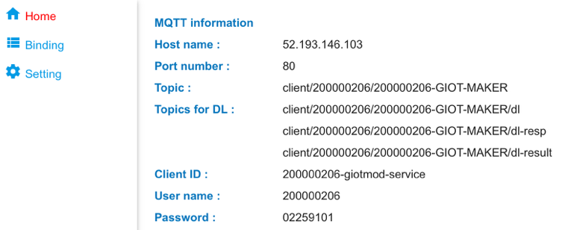
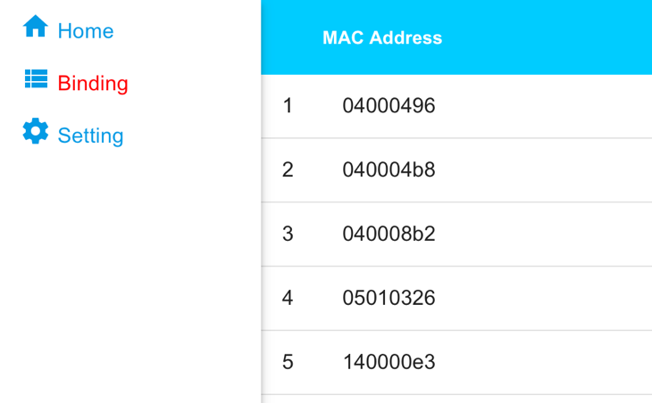
GIoT MQTT帳號
1
2
MQTT帳號資訊
確認已綁定的模組

Slide 10
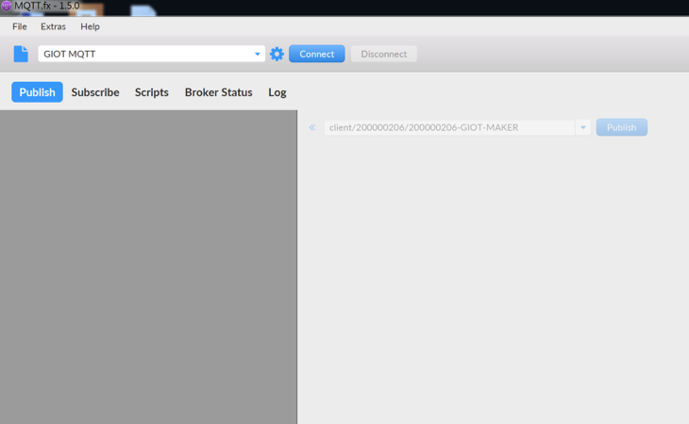
使用MQTT.fx
下載網址
http://mqttfx.jensd.de/index.php/download

Slide 11
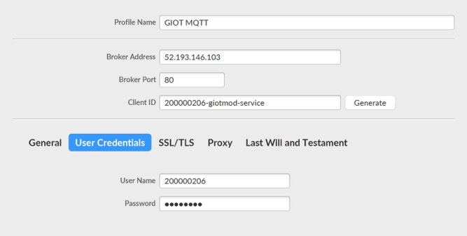
MQTT.fx設定

Slide 12
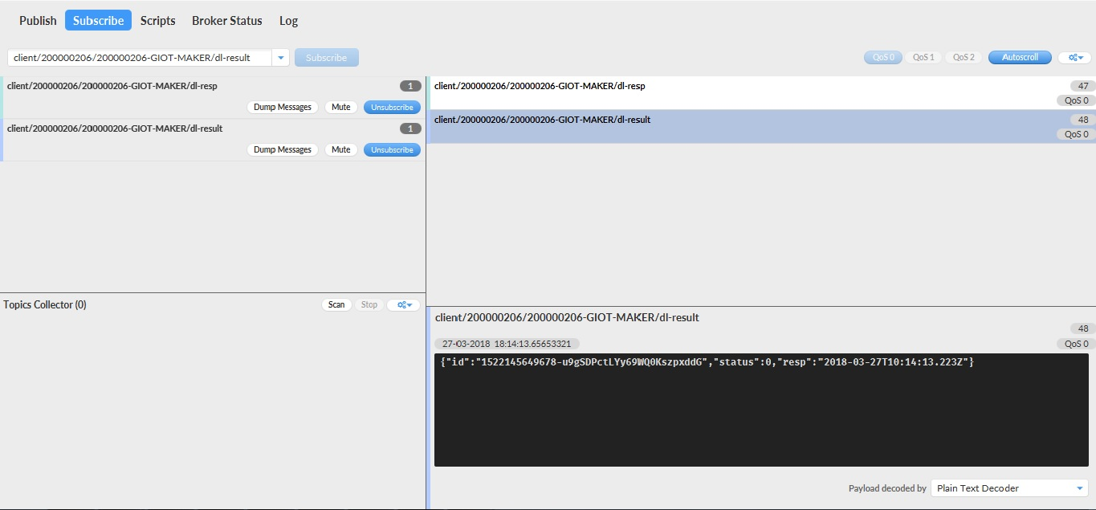
MQTT.fx設定

Slide 13
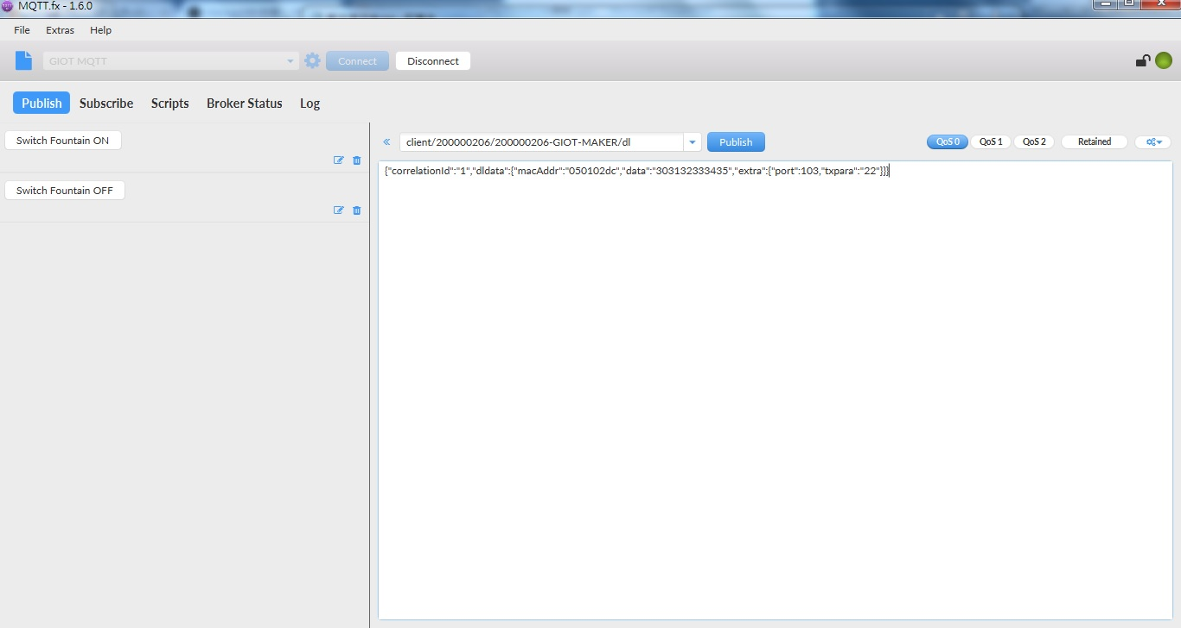
{"correlationId":"1","dldata":{"macAddr":"050102dc","data":"303132333435","extra":{"port":103,"txpara":"22"}}}

